Slide 1
a r c a r i u s
Ajans
Hizmet
Sunumu

Slide 2
TEMEL DEĞERLERİMİZ
İnovatif Düşünmek​
(There is always a smarter way)
Çözüm Odaklı Olmak
(Make it done approach)
Kollektif Çalışmak
(Power of Network)

Slide 3
İŞ AKIŞIMIZ
DİNLERİZ
Sahneyi ilk başta yol arkadaşlarımıza bırakırız.
Beklentiyi onların ağzından ve onların kelimeleriyle dinlemeyi değerli buluruz.
EN İYİ ÇÖ ZÜMÜ ARARIZ
Ezberlenmiş çözümler ve kısayollar değil,
her yeni bir proje için terzi usulü çözümler
sunarız.
UYGULARIZ
Çözümü bulma sürecinde sunduğumuz
hassasiyeti, uygulama aşamasında da
sürdürür ve karşınıza ''o'' sonucu çıkarırız.

Slide 4
Size Ne Sunuyoruz?
ETKİNLİK İZİNLERİ
DANIŞMANLIĞI
ÜRETİM VE
SA TINA LMA
HİZMET
SATINALMA
Etkinlik izinlerinin tedariği ve ilgili sürecin yönetimi
Marka ve proje özelinde alternatif mecra yaratma
Mecralar, hedef kitle kırılımı, erişim gibi bir çok verinin
bulunduğu veritabanı
oluşturulması
Basılı materyal üretimi ve tasarımı
3D stand tasarımı ve üretimi
Promosyon malzeme tedariği ve
üretimi
Marka ihtiyaçları doğrultusunda yurtiçi ve yurtdışı ürün tedariği
Network pazarlaması Prodüksiyon hizmeti Personel tedariği Catering hizmeti
Ekipman kiralama
Duruma özel danışmanlık hizmeti

Slide 5
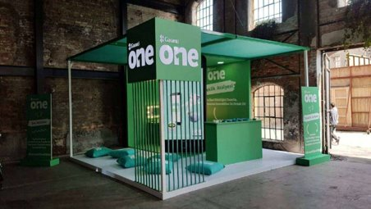
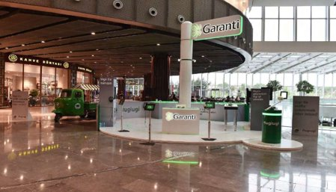
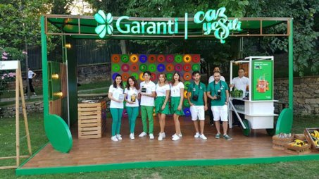
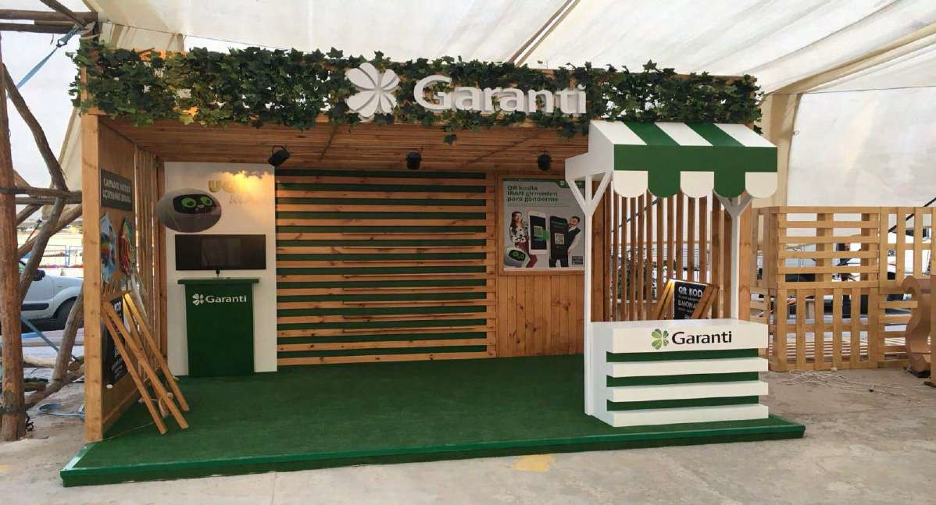
İçerisinde Yer Aldığımız Projeler​

Slide 6
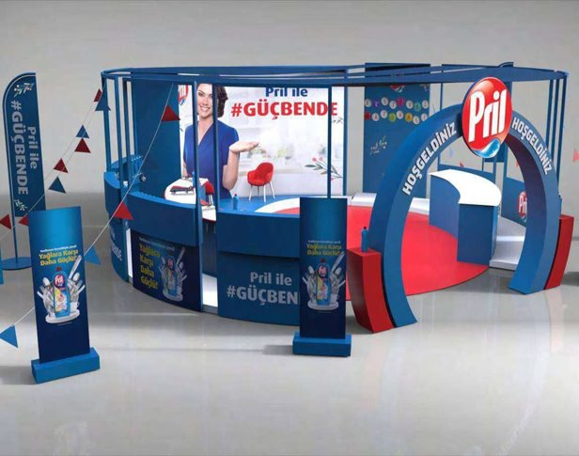
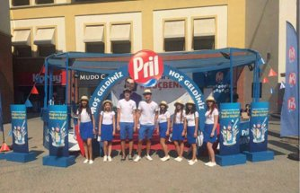
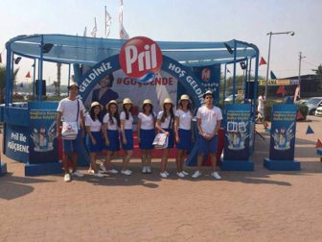

Slide 7
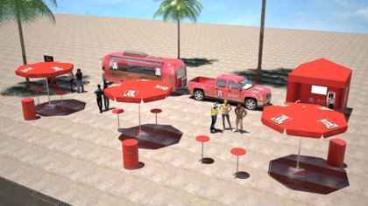
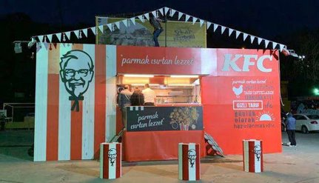
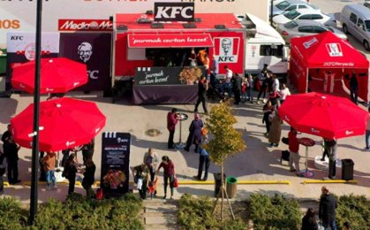
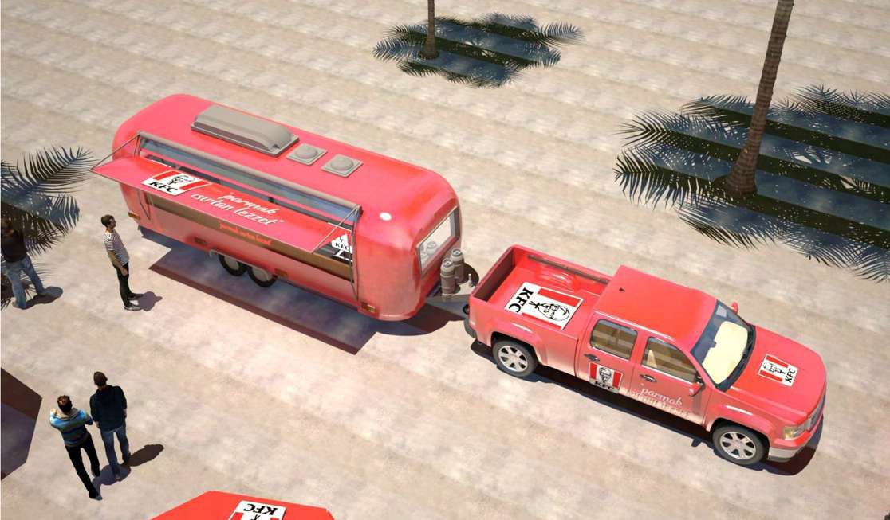

Slide 8
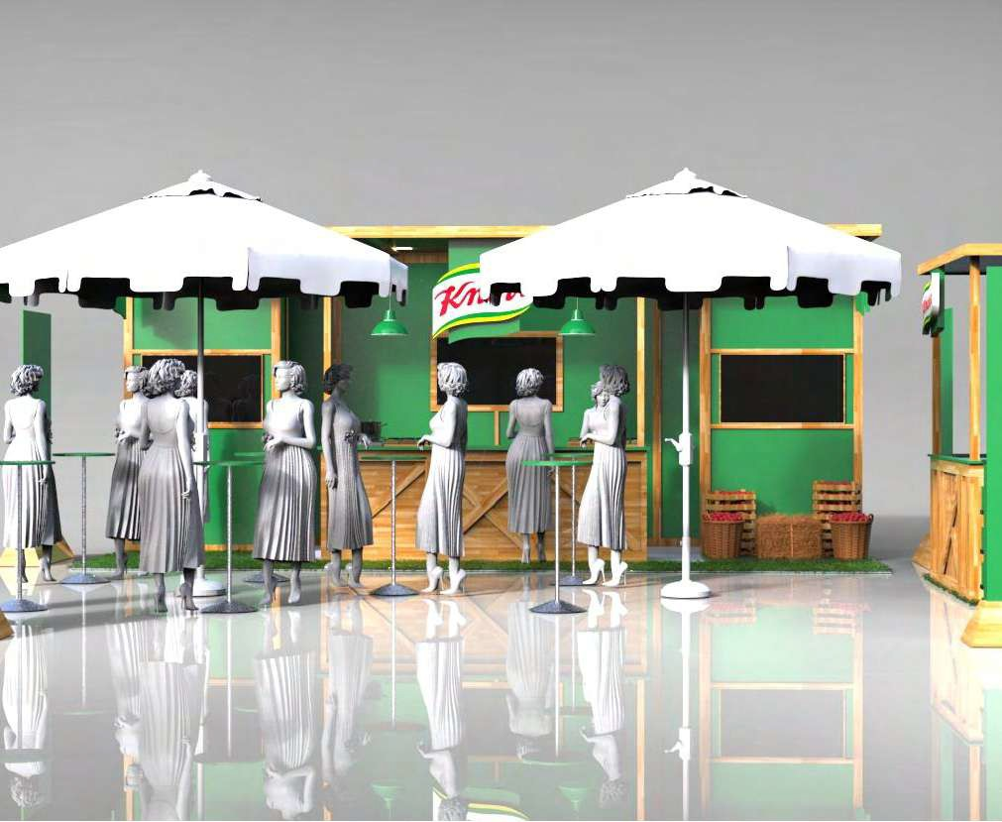
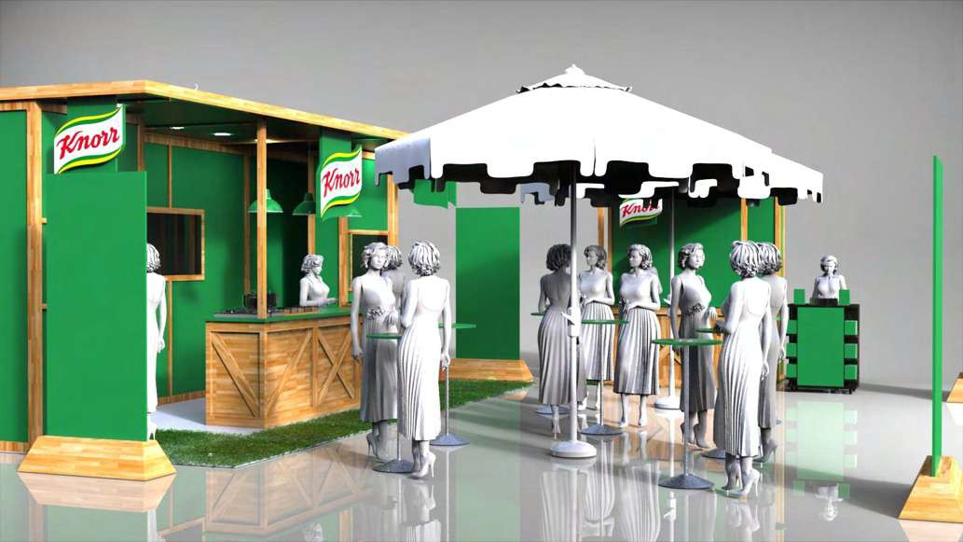
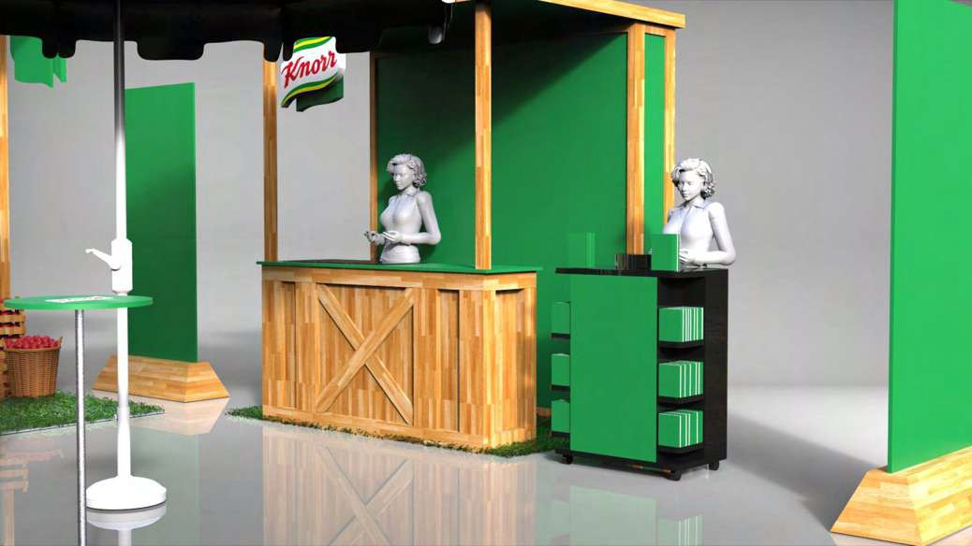

Slide 9
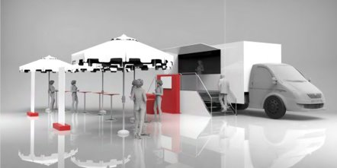
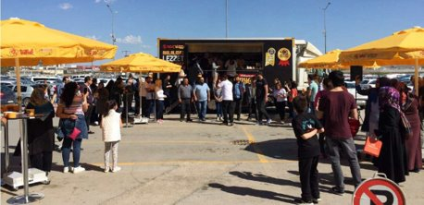
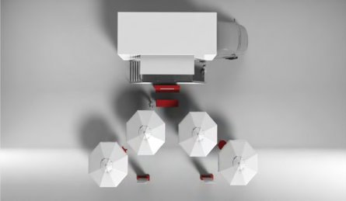
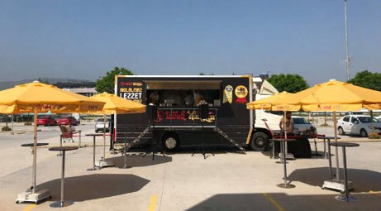

Slide 10
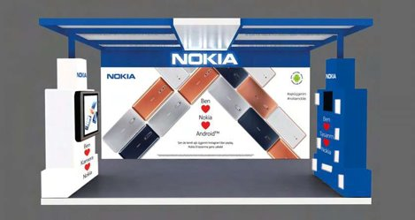
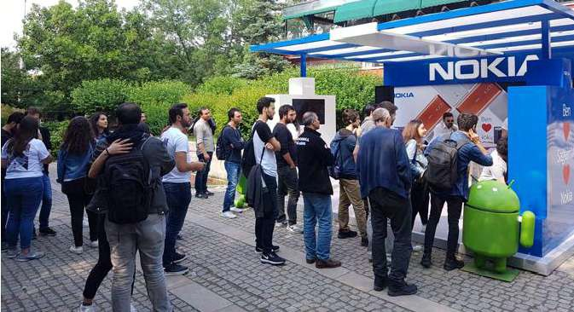
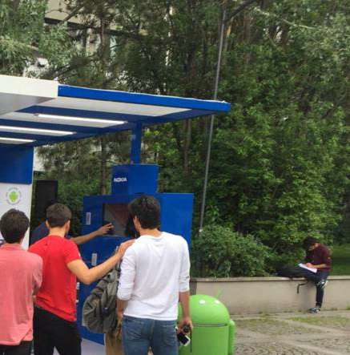
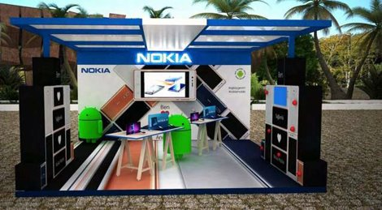
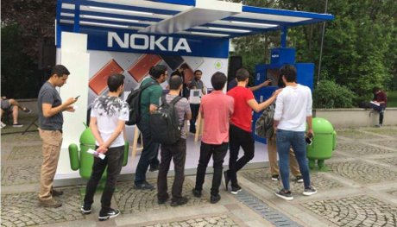

Slide 11
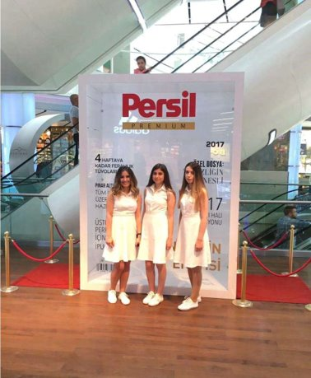

Slide 12
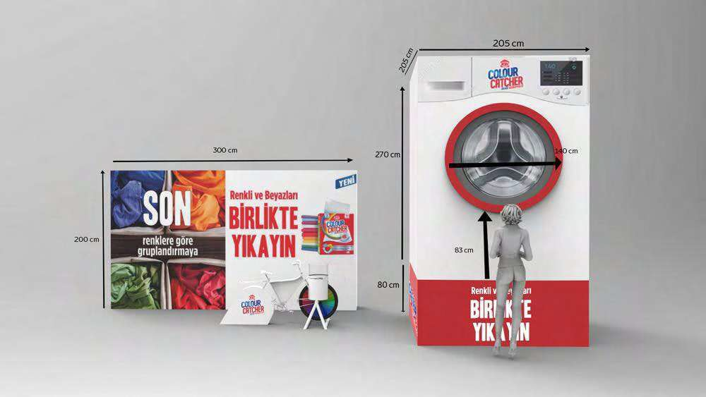
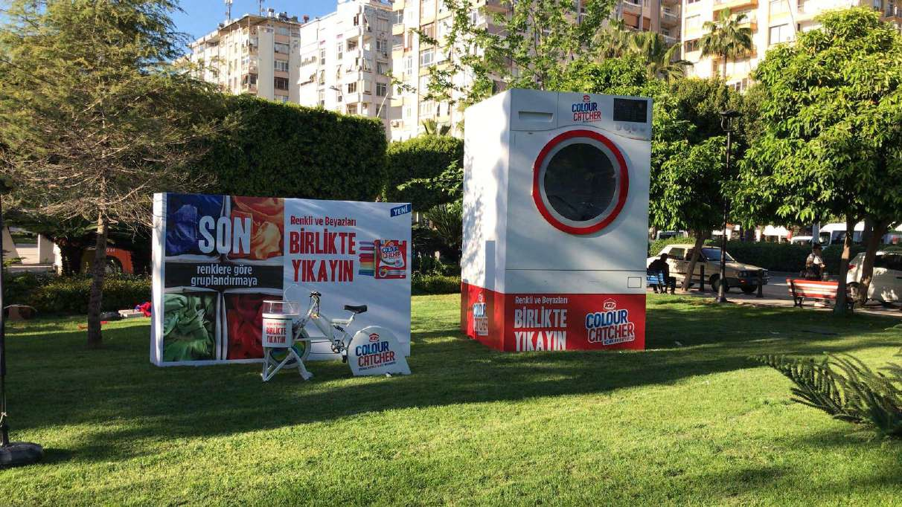
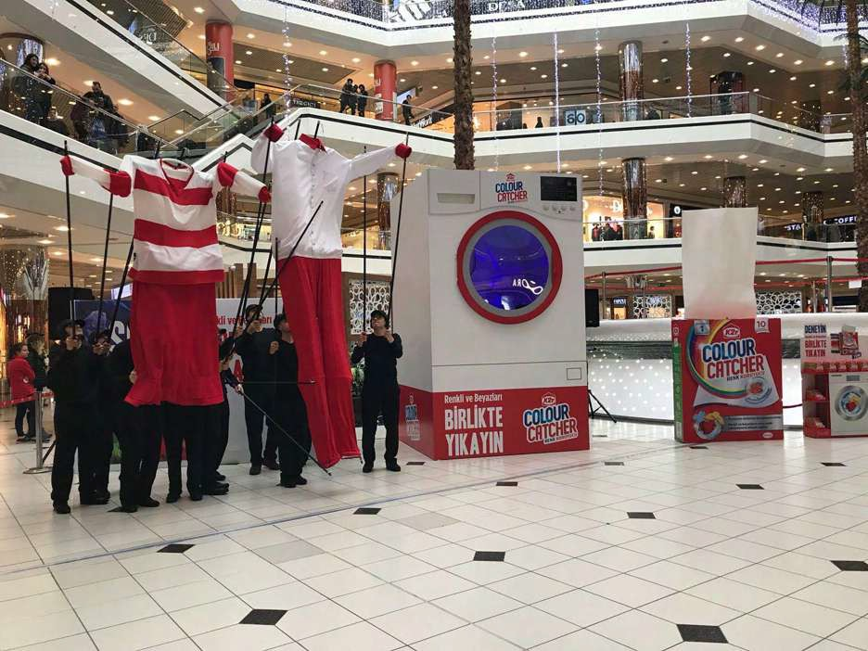

Slide 13
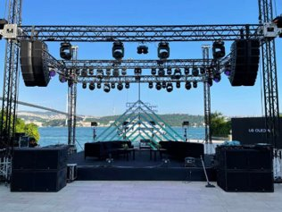
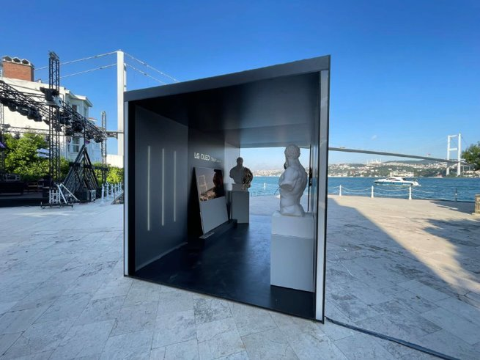
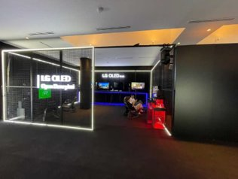

Slide 14
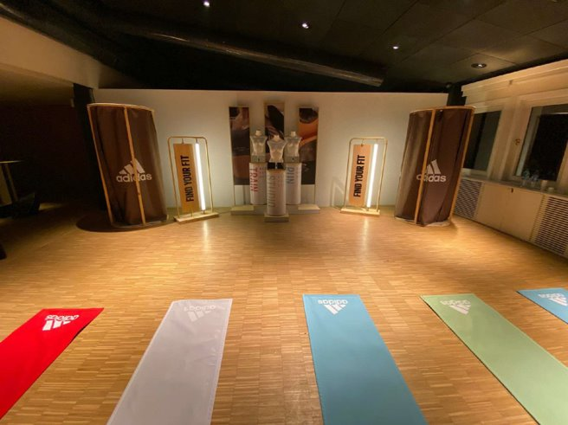
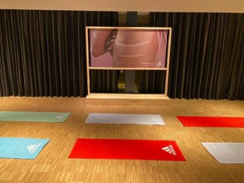
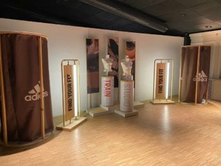

Slide 15
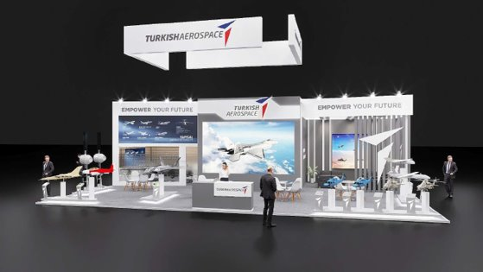
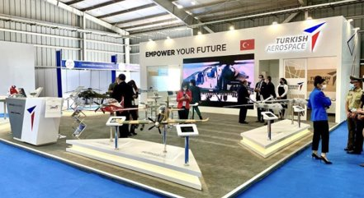
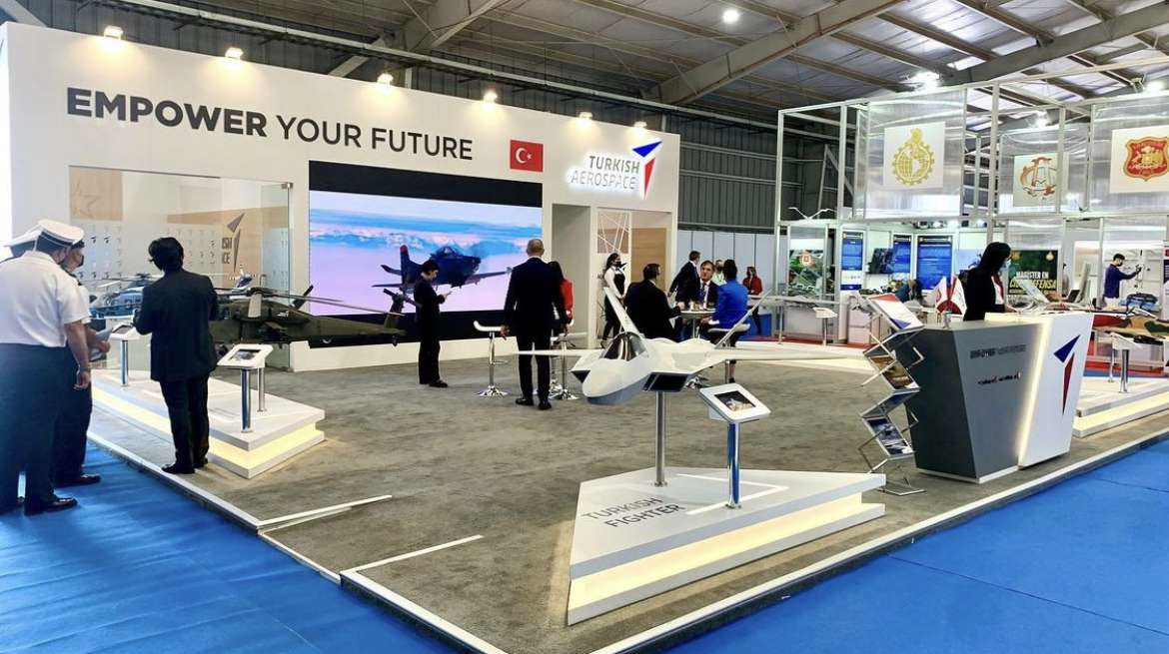
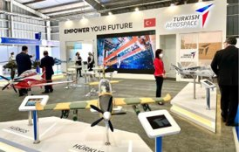
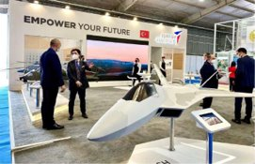

Slide 16
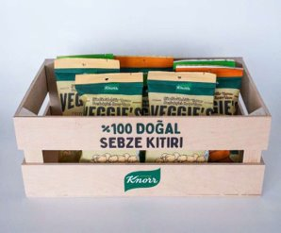
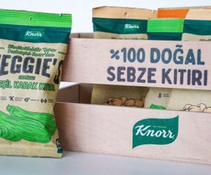
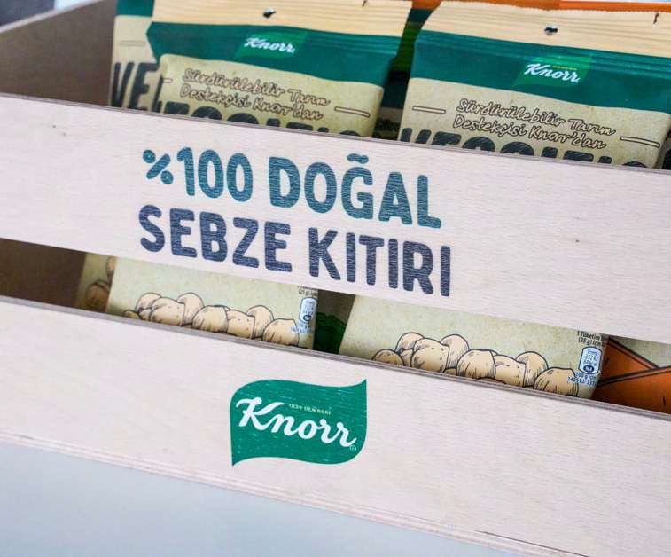
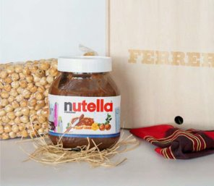
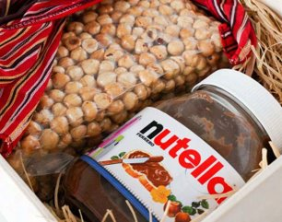
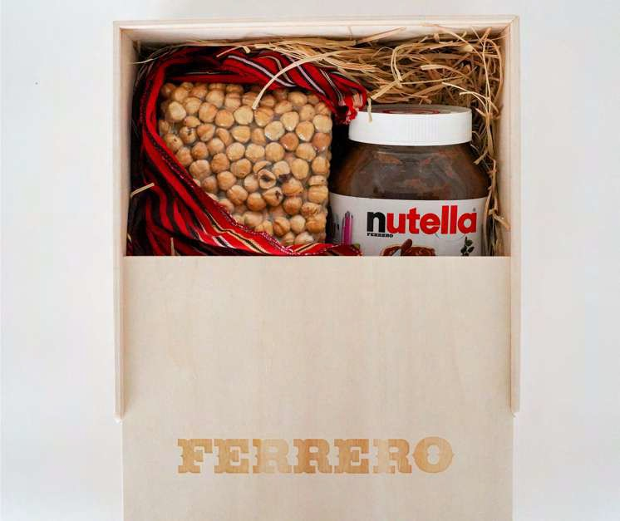
SATINALMA VE ÜRETİM

Slide 17
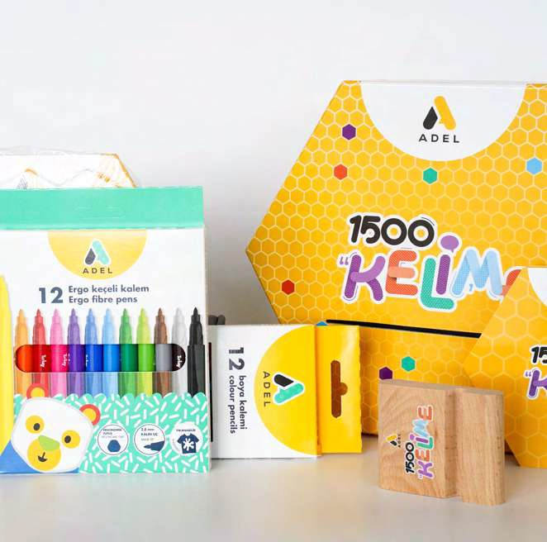
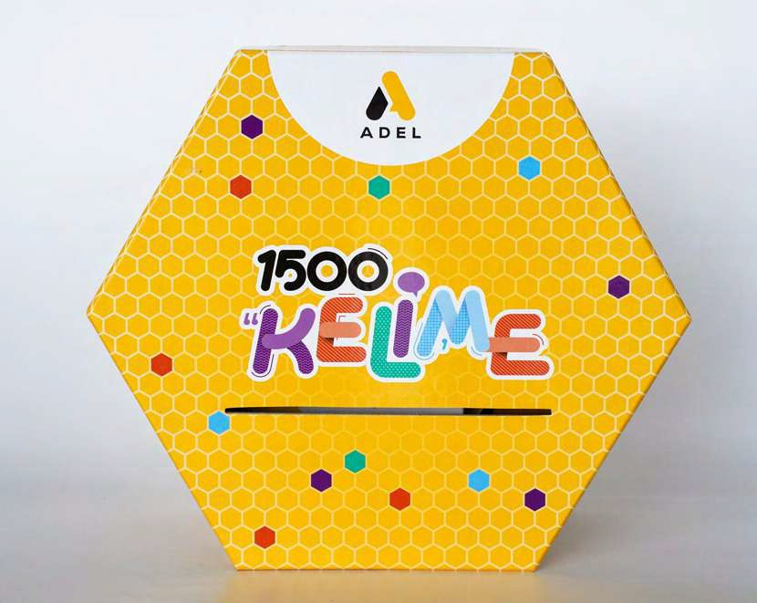
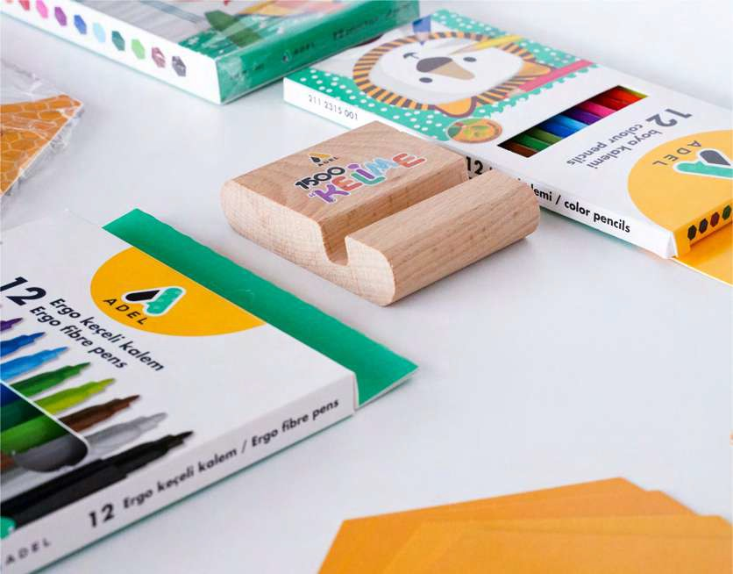
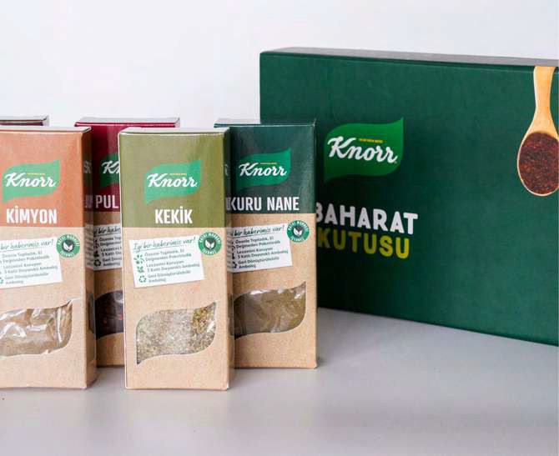
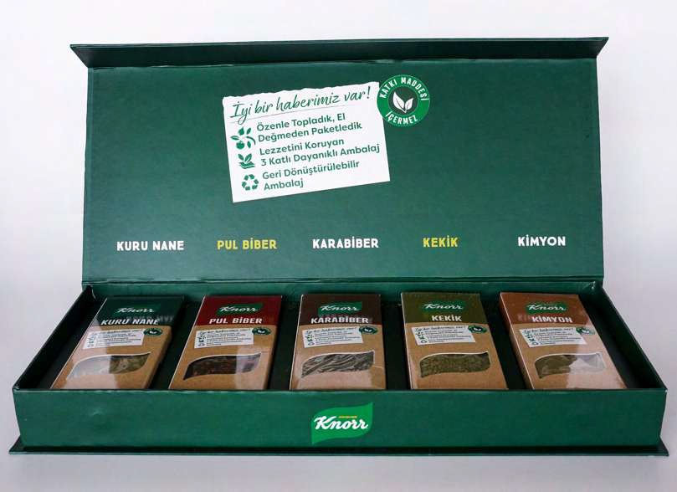
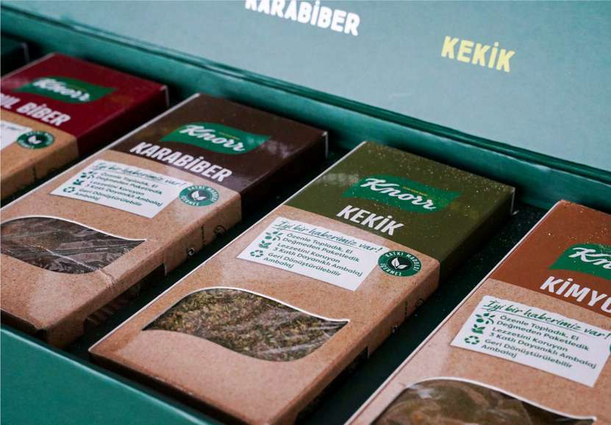

Slide 22
FARKIMIZ,GÜCÜMÜZ!
Teknoloji ve zaman ilerledikçe beklentilerin de gittikçe büyüdüğü bir çağda yaşamaktayız.
Bu beklentilere karşılık vermek ve rakiplerle rekabet etmek ciddi bir maliyet ve zaman ihtiyacını da beraberinde getiriyor.
Arcarius olarak sahip olduğu tecrübe ve network sayesinde hizmet sunduğumuz markaları günümüz koşullarında rekabetçi bir pozisyona sokmayı amaçlamaktayız.
Yetenekleri bünyemizde değil,ağımızda tutarak alanlarında uzman bu kişilerin sabit maliyetlerinden kaçınıyor ve en iyiyi en avantajlı şekilde sizlere sunabiliyoruz.

Slide 23
GELİN BİRLİKTE ÇALIŞALIM!
Balmumcu Mahallesi,Gazi Umur Paşa Sokak,
İba Blokları, Can Apartmanı-No:7/D:2
Beşiktaş-İstanbul
info@arcarius-tr.com

